Slide 1
PortaとWebclassの合併
with 教務課
2015SE003 浅野 早紀
2015SE056 内藤 綾香
2015SE100 古家 一馬

Slide 2
現状
欲しい情報を探したい時
休講情報、
レポートの締切…

Slide 3
現状
教務課
卒論情報
教職
センター
複数のページ
学生課
奨学金
Porta
webclass
補講・休講情報
履修情報
授業の資料
レポートの締切

Slide 4
現状（portaと教務案内のみ）
大学情報
休講・補講情報
porta
休講・補講情報
ポルタ運営者
ログイン情報
大学情報
学生
AXIAアカウント
教務案内
履修情報
教務課
履修情報
図1 DFD（現状把握）

Slide 5
南山大学に在籍している学生
（AXIAアカウント保有）
対象

Slide 6
問題
ほしい情報を探す手間
情報の分散
重要な情報の見落とし

Slide 7
目的
ほしい情報を探す手間の削減
どのサイトにあるか、あったかわからないということを減らしたい
情報の見落としの削減
普段から訪れないサイトを減らしたい

Slide 8
目標
教務課とportaの
情報を一つに統合
情報の見落とし、探す手間削減
必要な情報をより早く確実に入手

Slide 9
解決案
portaに教務課の情報を載せる
制約
＊教務課ページは独立して残す
→南山に在籍していない（アカウントがない）人も確認できる
*教務課の情報をportaに載せるという作業は教務課の人に任せる

Slide 10
解決策（代替案）
1．新しくホームページを作り情報を一つにし、かつ
見やすくする
2．Push通知から必要な情報だけページにアクセス
する
3．リンクを張る（webクラスやporta,教務課など）
4．情報を流す時一つのサイトに流してもらう

Slide 11
要求モデリング
休講・補講情報
休講・補講情報
ポルタ運営者
大学情報
大学情報
porta
学生
ログイン情報
教務課
履修情報
履修情報
AXIAアカウント
図1 コンテキスト図

Slide 12
分析モデリング
学生情報ファイル
3
休講・補講管理
AXIAアカウント
休講・補講情報
1
会員管理
学生情報
ポルタ運営者
ログイン
情報
大学情報
学生
休講・補講情報
4
履修管理
2
大学情報管理
大学情報
教務課
履修情報
履修情報
図1 ＤＦＤ レベル１

Slide 13
具体的な解決方法
Webページから
情報を収集する必要がある
クローラーの利用

Slide 14
具体的な解決方法
クローラーとは…
サイトA
クローラー
サイトB
サイトC
webページを巡回して
情報を収集するプログラム

Slide 15
具体的な実装方法
Nokogiriでクローラーを作成

Slide 16
Nokogiriとは？
・Webページをクローリングするときによく使われる
Rubyのライブラリ
Nokogiriを使えば
WebページのHTMLから好きなデータを抽出できる！

Slide 17
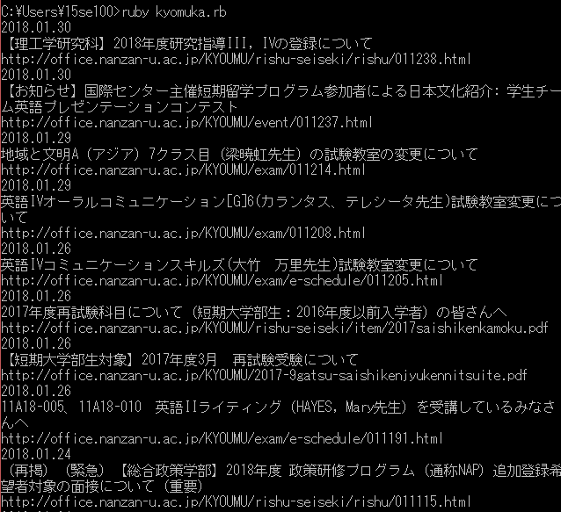
実装
教務課ページの教務案内から
  ・日付
  ・タイトル
  ・URL
を取得

Slide 18
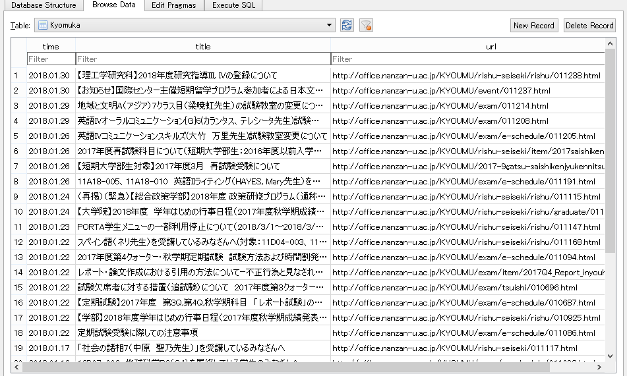
実装
SQLite3で取得したデータをデータベースに格納

Slide 19
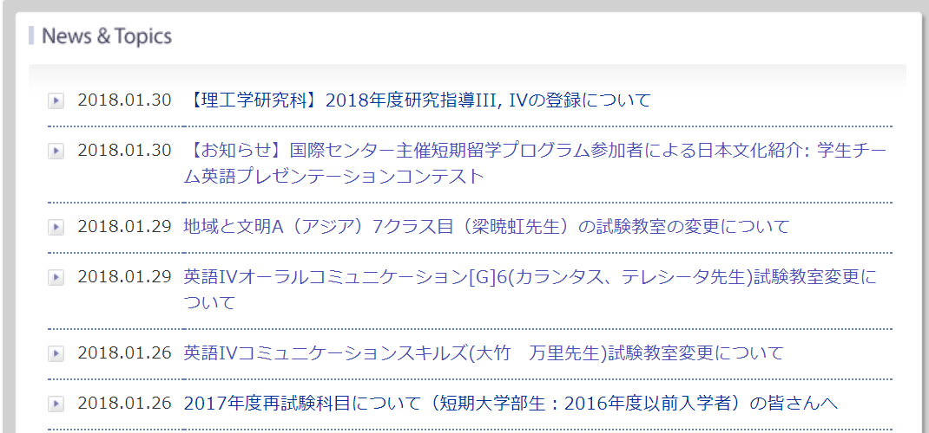
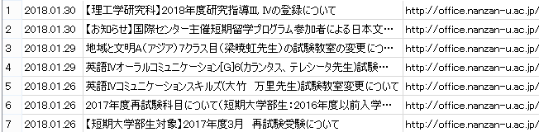
実装結果
・教務課ページの教務案内のデータを取得して データベースに格納することができた
データベース
教務案内
(http://office.nanzan-u.ac.jp/KYOUMU/)

Slide 20
今後の課題
格納した教務案内の情報をPORTAに表示する
・データベース化した情報をどうやってPORTAに組み込む？
・JavaScriptのようにHTML側からRubyコードを呼び出せるか？
Rubyをより理解する必要がある
WebclassとPORTAの共通部分の合併
・Webclassの必要な機能(資料公開、課題提出フォーム)をPortaに追加 する？

